Slide 1
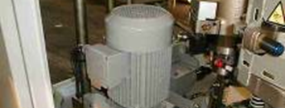
减少使用直流电机带来的相关维护成本
交流电机
价值和益处 |  | 描述
减少维护成本（与更换电刷相关），增加电机使用寿命及可靠性 |  | 将原有的直流电机减速器和电子控制器分别更换为交流电机减速器和变频控制器
描述
价值：更新换代
设备：Series 1吹瓶机（SBO 4/4 - SBO 4/6 - SBO 6/6 - SBO 6/10 - SBO 10/10 - SBO 10/14 - SBO 16 - SBO 24/24 - SBO 24/26 - SBO 32/26 - SBO 48/38）
产品目录代码：357

